Slide 1


Avaliação de Aderência aos Processos de TD
Gerência de Governança
VPTD
Abril 2015

Slide 2

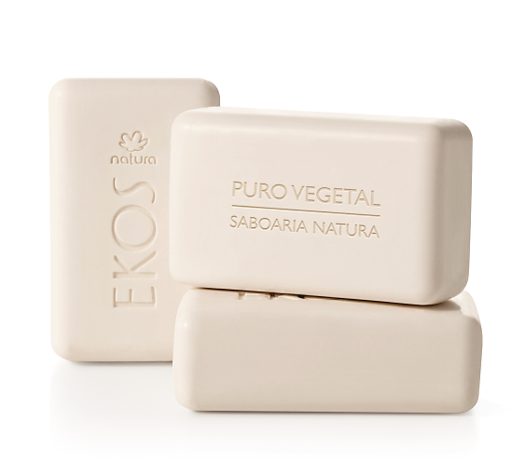
OBJETIVO
Este documento tem por objetivo prover uma visão unificada da aderência dos colaboradores à cadeia de Processos de TD, bem como os respectivos indicadores, gaps e os principais problemas existentes que impactam no atendimento.
#tamojunto, #foconoresultado, #semmelindre, #somostodosgovernanca

Slide 3

CADEIA DE PROCESSOS
Governança TD
1. Planejamento Estratégico e Comunicação
2. Demandas e Releases
3. Portfólio e PMO
4. Contratos e Licenças
5. Processos e Performance

Slide 4
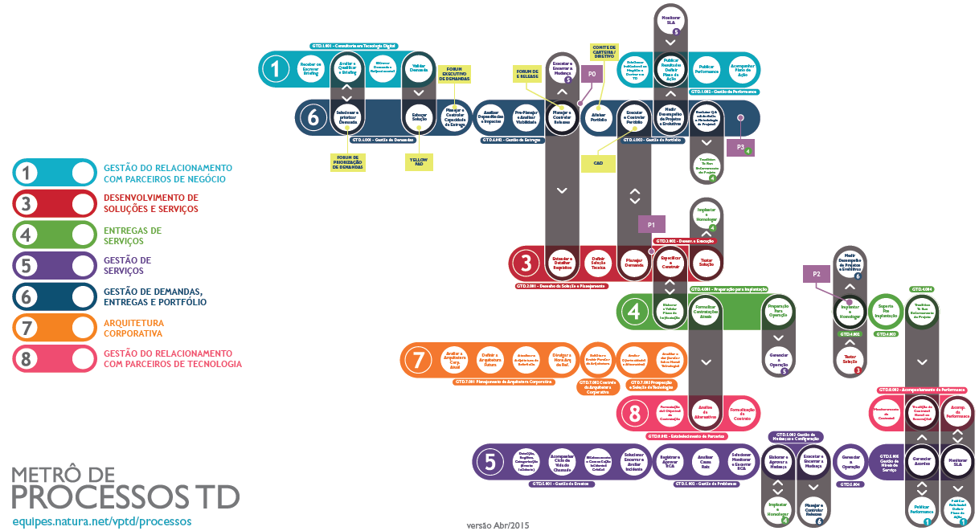
PLANEJAMENTO ESTRATÉGICO E COMUNICAÇÃO
Governança TD
MAPA METRÔ DE PROCESSOS
revisado em abr/2015 para incluir novas definições de Gestão de Demandas (implantação Clarity), inserção dos fóruns relevantes e evoluções da melhoria contínua 2014
disponível em português e espanhol para todos os colaboradores TD (equipes.natura.net/vptd/processos)

Slide 5
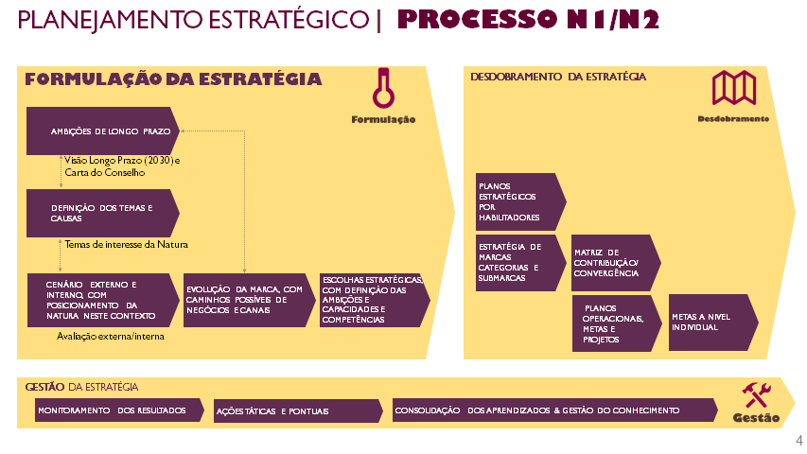
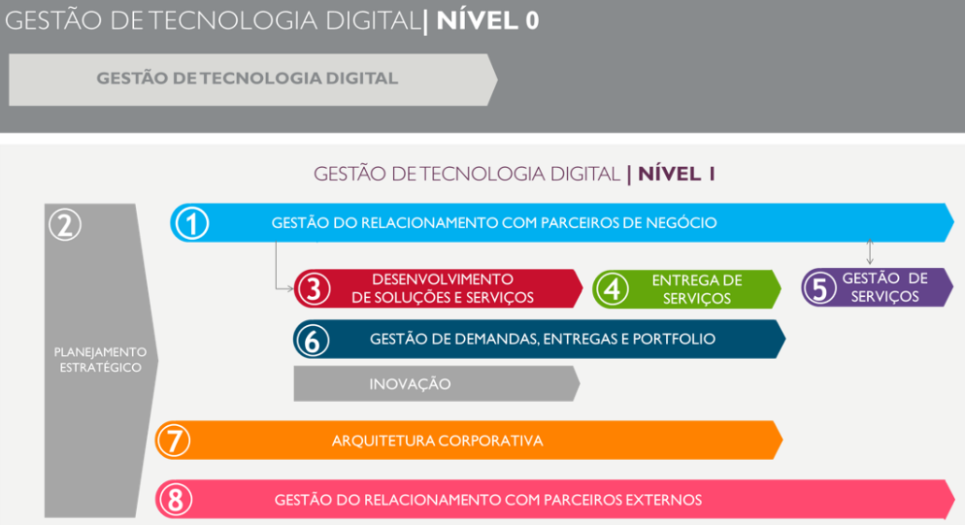
PLANEJAMENTO ESTRATÉGICO E COMUNICAÇÃO
Governança TD
PROCESSO ATUAL
figura como um processo de TD, mas é gerido pelo time corporativo de Planejamento Estratégico, que propõem o modelo, dinâmica, cronograma e formatos

Slide 6
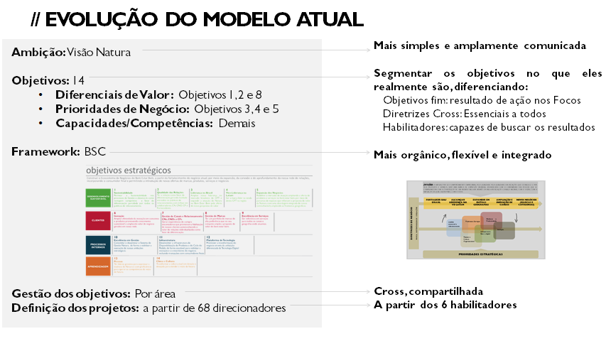
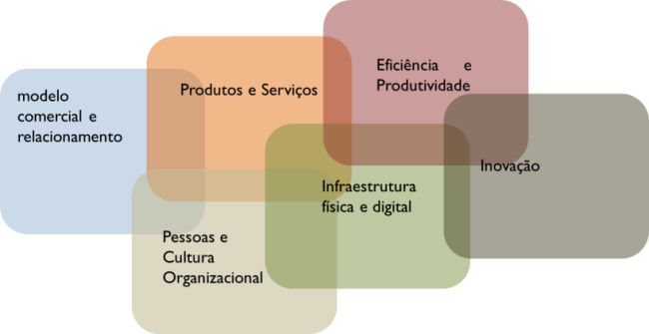
PLANEJAMENTO ESTRATÉGICO E COMUNICAÇÃO
Governança TD
PROCESSO ATUAL
2014 trouxe uma evolução, com a proposta de simplificar o modelo e integrar ações em “habilitadores estratégicos”, com gestão compartilhada dos objetivos
atuação de TD está ligada ao habilitador “infraestrutura digital”

Slide 7
PLANEJAMENTO ESTRATÉGICO E COMUNICAÇÃO
Governança TD
DIFICULDADES
apesar do novo modelo ser mais simples, a construção e execução foi fragmentada - cada grupo construiu sua parte específica, endereçando seu “habilitador estratégico”, e o conteúdo gerado foi consolidado pelo time do processo
foi difícil propor ou construir entregas transversais de maior valor para a organização, ou mesmo questionar o direcionamento estratégico de outras áreas/frentes do negócio, devido ao modelo e dinâmica fragmentada
após a construção, áreas desdobraram e iniciaram execução de projetos/iniciativas para entregas específicas de forma individualizada, sem integração e gestão compartilhada de objetivos com outras áreas do negócio
propostas para evolução 2015
maior participação de colaboradores de diferentes áreas na discussão das avaliações internas e externas
des-hierarquização do processo e maior abertura para co-construção de ações transversais envolvendo colaboradores de diferentes áreas
implantar um processo de construção e evolução contínua do PEN, no lugar de uma movimentação única por ano

Slide 8
PLANEJAMENTO ESTRATÉGICO E COMUNICAÇÃO
Governança TD
COMUNICAÇÃO TD: CANAIS, PÚBLICOS E NÚMEROS
+4 canais específicos de comunicação de processos e operação TD
conta atendimentotd@natura.net
  comunicados e devolutivas sobre chamados dos Colaboradores
  endereça colaboradores TD e Natura como um todo
conta GMUD@natura.net
  comunicados de Gestão de Mudanças - Dir. Infraestrutura
  endereça times e parceiros envolvidos no processo GMUD
conta releasestd@natura.net
  comunicados de gestão de Releases TD
  endereça times e parceiros envolvidos nos pacotes de Releases
conta pmotd@natura.net
  comunicados de operacionalização das Releases TD
  endereça times de Projeto das Releases
hoje, temos 3 canais principais de comunicação interna em TD
Blog #tecnologiadigital - timetd.natura.net/pt-br/blog
  aberto a todos os Colaboradores TD BR, OIs e também a colaboradores de outras áreas
  lançado em 10 outubro 2014
  49 postagens (~7/mês) BR e OIs
conta timetd@natura.net e mailing list grupotd@natura.net
  integra todos os Colaboradores TD, exceto terceiros (atualização mensal dos integrantes com RH TD)
  Agenor Leao; GFA TD; RH TD; Sandra Domenico; TD-OI's; TD_BR
site timetd.natura.net (futuramente equipes.natura.net/vptd)
  conteúdos da estratégia, processos, gestão de projetos, subsites de áreas e acervo de templates, apresentações, imagens e vídeos

Slide 9
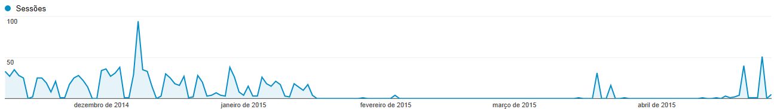
PLANEJAMENTO ESTRATÉGICO E COMUNICAÇÃO
Governança TD
COMUNICAÇÃO TD: CANAIS, PÚBLICOS E NÚMEROS
acesso frequente nos 4 primeiros meses pós-lançamento
35 postagens no período
13 postagens no período (05 fev, 05 mar, 03/abr)
concomitante queda de acessos

Slide 10
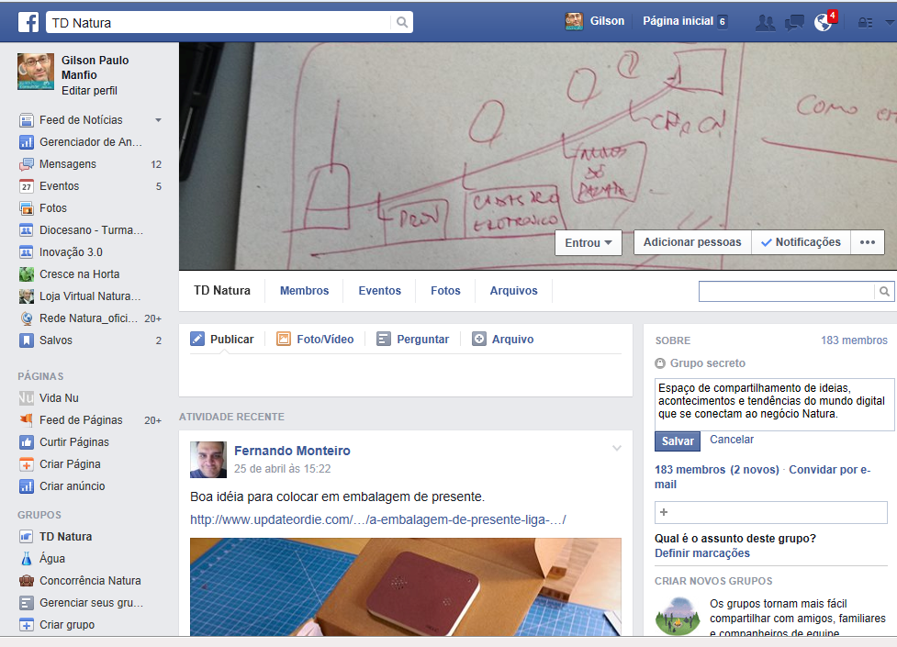
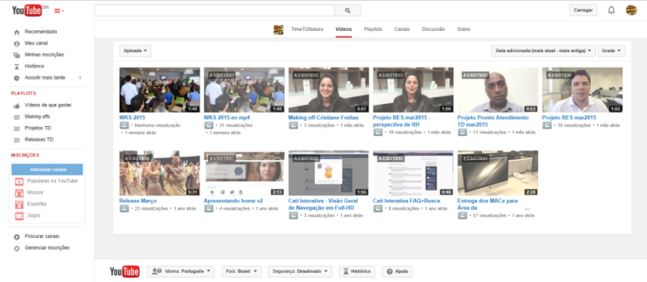
PLANEJAMENTO ESTRATÉGICO E COMUNICAÇÃO
Governança TD
COMUNICAÇÃO TD: CANAIS “INFORMAIS”
temos também um canal no Facebook
TD Natura - www.facebook.com/groups/tdnatura/
  espaço de compartilhamento de ideias, acontecimentos e tendências do mundo digital que se conectam ao negócio Natura
  criado em 09 julho 2014
  183 Colaboradores Natura - TD e outras áreas
  centenas de postagens
e um canal no Youtube - www.youtube.com/user/TimeTDNatura/videos
  11 vídeos

Slide 11
PLANEJAMENTO ESTRATÉGICO E COMUNICAÇÃO
Governança TD
COMUNICAÇÃO TD: DIFICULDADES E PROPOSTAS
organização do portal TD atual (timetd.natura.net) é complexo e não facilita visualização e acesso aos conteúdos
  lançaremos novo site com organização e navegação simplificada (atraso no deadline março/2015 por concorrência com demanda prioritária)
comunicação deficiente com Colaboradores TD que atuam prioritariamente em outros sites (p.ex., GRPs)
  colaboradores não tem acesso a comunicações de reuniões presenciais e ações no espaço TD Lapa
restrições no uso do Mural de Comunicação Corporativa
  alternativa - mural digital nas TVs digitais no espaço TD (em protótipo)
  inserir mural digital no novo Portal TD
não temos canal de comunicação para “terceiros”
  a difusão de comunicados gerais é mediada pelos gestores específicos de cada time, gerando inconsistência na comunicação
áreas internas não se apropriam dos canais existentes para endereçar comunicações aos times
  ausência de postagens no Blog TD
  não há solicitações de peças de comunicação para projetos e lançamentos
  algumas exceções (p.ex., time SAP Global, atendimentoTD)
proposta 2015 - reativação de ações no site TD Lapa, kit “Bem Vindo TD”, ativação dos canais digitais (novo portal e piloto do Cards de Tecnologia)

Slide 12
DEMANDAS
Governança TD
Priorização de DEMANDAS
Yellow PAD TD
Aprovação CAD
Desenv.
Entrega (Releases)
Resultados e Benefícios
P0
P1
P2
P3
Total
Demandas TD 2015
23%
281
2015 => Base de demandas ferramenta Clarity – PPM CA

Slide 13
DEMANDAS
Governança TD
Priorização de DEMANDAS
Yellow PAD TD
Aprovação CAD
Desenv.
Entrega (Releases)
Resultados e Benefícios
P0
P1
P2
P3
70%
60%
80%
75 P1´s TD => 80MM
30% dos P1´s aprovados não seguiram a sequencia de alçada de aprovação:
CAD TD>Comitês CIC, COMEX. Destes 10% já haviam iniciado as atividades.

Slide 14
PORTFÓLIO E PMO
Governança TD
Priorização de DEMANDAS
Yellow PAD TD
Aprovação CAD
Desenv.
Entrega (Releases)
Resultados e Benefícios
P0
P1
P2
P3
(Prazo e Custo)
18 projetos
Top 30 projetos

Slide 15
PORTFÓLIO E PMO
Governança TD
Priorização de DEMANDAS
Yellow PAD TD
Aprovação CAD
Desenv.
Entrega (Releases)
Resultados e Benefícios
P0
P1
P2
P3
60%

Slide 16
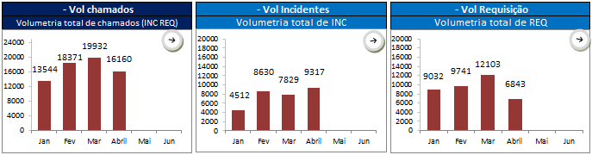
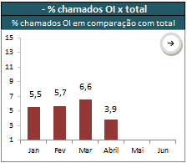
PROCESSOS E PERFORMANCE
Dados Gerais: Incidente e Requisição
*Abril, até o dia 17
Principais GAPs:
Inexistência de processo de gestão de Chamados
Problemas com SLAs cadastrados no CA SDM
Problemas com categorias de serviço cadastrados no CA SDM
Contratos com fornecedores não favorece SLA de usuário (e sim SLOs contratuais)
Comunicação ineficiente de objetivos e resultados – Gestão a Vista
Gestão da Configuração – Processo e Controles ineficientes
Falta de visibilidade com relação a maturidade de processos na TD
Fatos e Dados:
~10.500 usuários ativos (BR + OIs)
TD-SD - 1 NIVEL é o maior grupo solucionador, com uma média de 4 k chamados / mês representando ~20% da TD
Mais de 200 grupos Solucionadores existentes e ativos

Slide 17
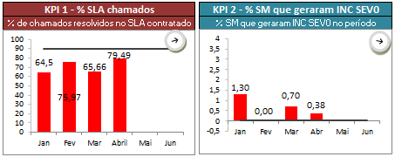
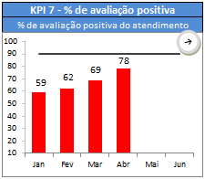
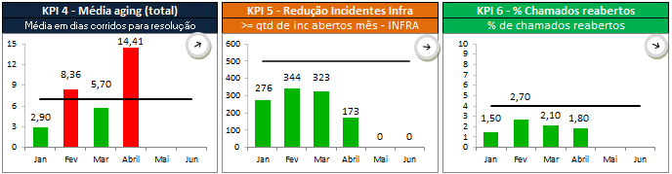
PROCESSOS E PERFORMANCE
Gestão de Chamados: Incidente e Requisição
Clique para o detalhe
Clique para o detalhe
Indicadores do GTD.05 e Indicadores de Apoio Operacional
Clique para o detalhe
*Abril, até o dia 17
Continua...

Slide 18
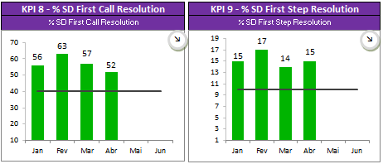
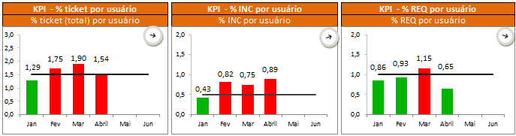
PROCESSOS E PERFORMANCE
Gestão de Chamados: Incidente e Requisição
Indicadores do GTD.05 e Indicadores de Apoio Operacional
*Abril, até o dia 17

Slide 19
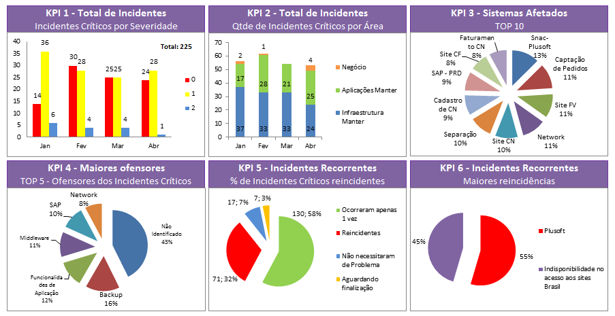
PROCESSOS E PERFORMANCE
Gestão de Incidentes

Slide 20
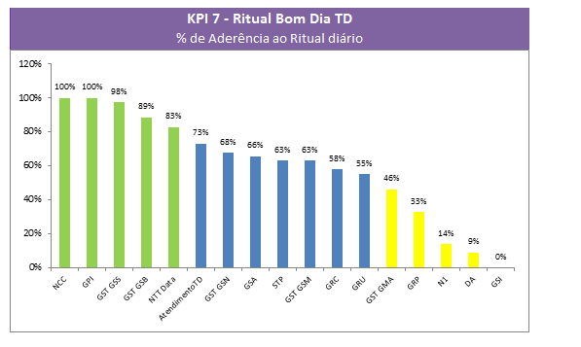
PROCESSOS E PERFORMANCE
Gestão de Incidentes
Ritual Bom Dia TD: o percentual da participação no ritual melhorou, porém não está sendo efetiva. Em muitas ocasiões, os participantes não estão providos das informações para prestar os devidos esclarecimentos quanto a tratativa dos incidentes, como também sinalizar os responsáveis pela abertura de Problema, quando há tal necessidade.
*Período de Jan a Abril/15

Slide 21
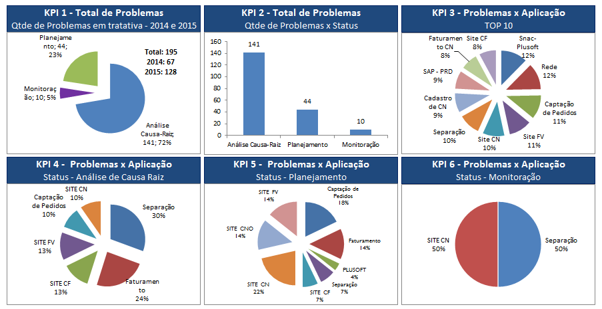
PROCESSOS E PERFORMANCE
Gestão de Problemas
Clique para o detalhe

Slide 22
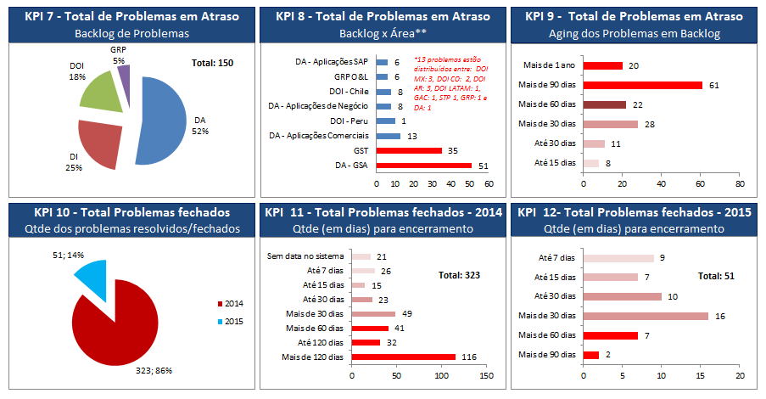
PROCESSOS E PERFORMANCE
Gestão de Problemas
Clique para o detalhe

Slide 23
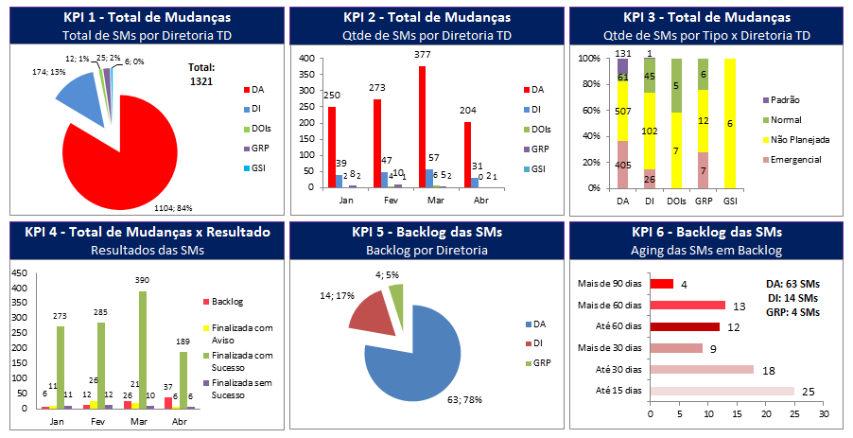
PROCESSOS E PERFORMANCE
Gestão de Mudanças

Slide 24
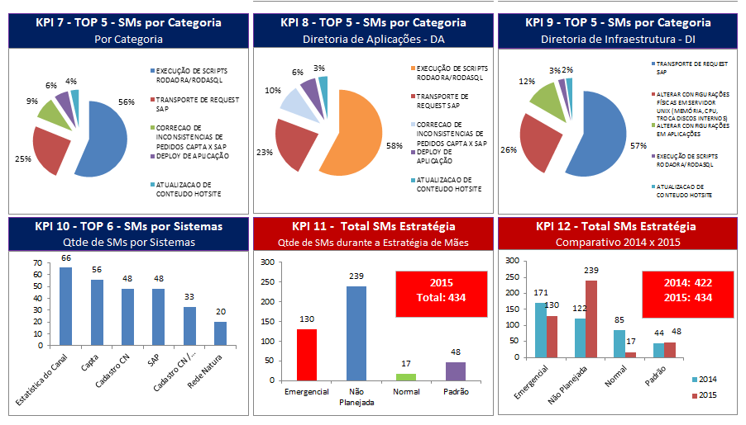
PROCESSOS E PERFORMANCE
Gestão de Mudanças
Clique para o detalhe
Clique para o detalhe
Clique para o detalhe

Slide 25
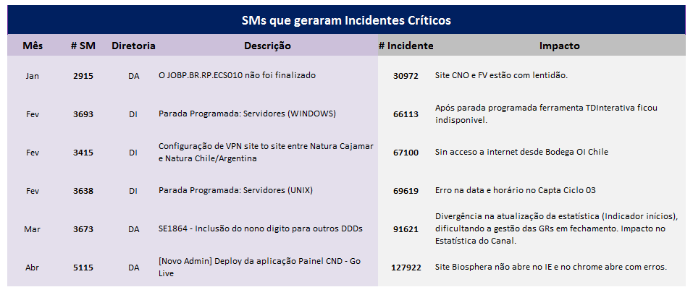
PROCESSOS E PERFORMANCE
Gestão de Mudanças

Slide 26
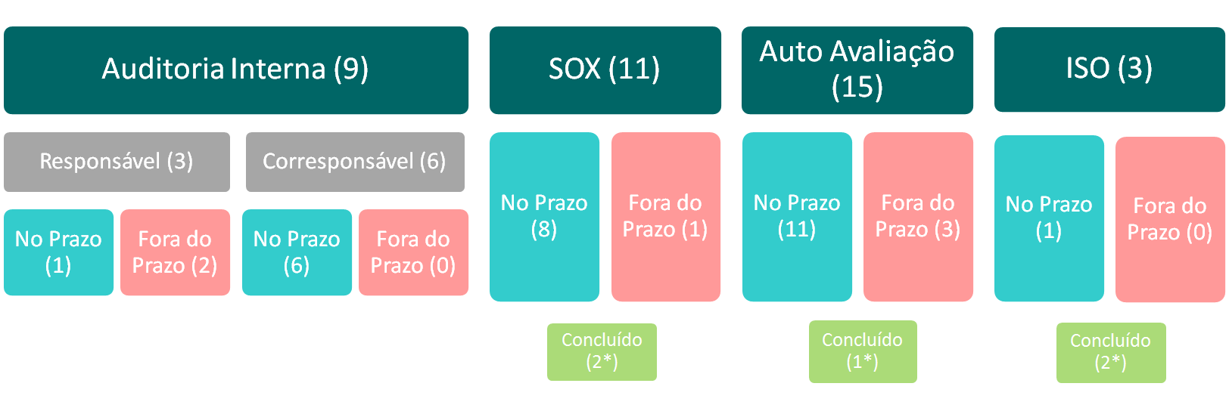

PROCESSOS E PERFORMANCE
Auditorias
Sumário executivo das Auditorias vigentes - Visão geral das ações
TOTAL: 38 pontos a serem
tratados pelas áreas
* Aguardando confirmação da Auditoria/Riscos.

Slide 27
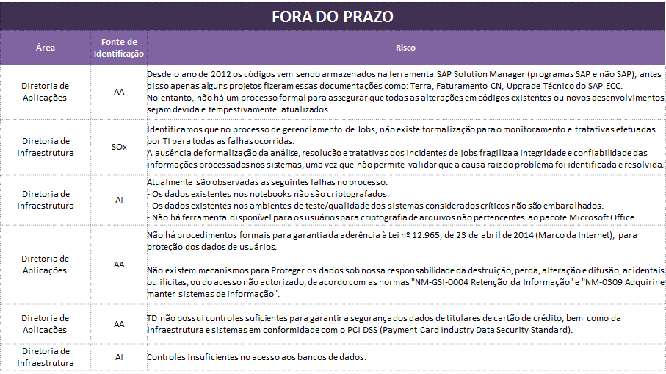
PROCESSOS E PERFORMANCE
Auditorias

Slide 28
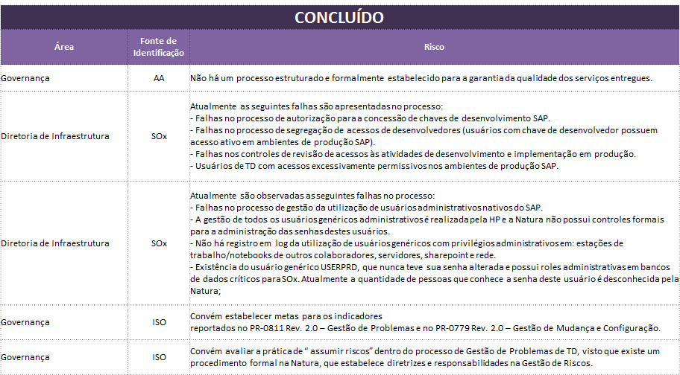
PROCESSOS E PERFORMANCE
Auditorias

Slide 29

Fim. Obrigado

Slide 30
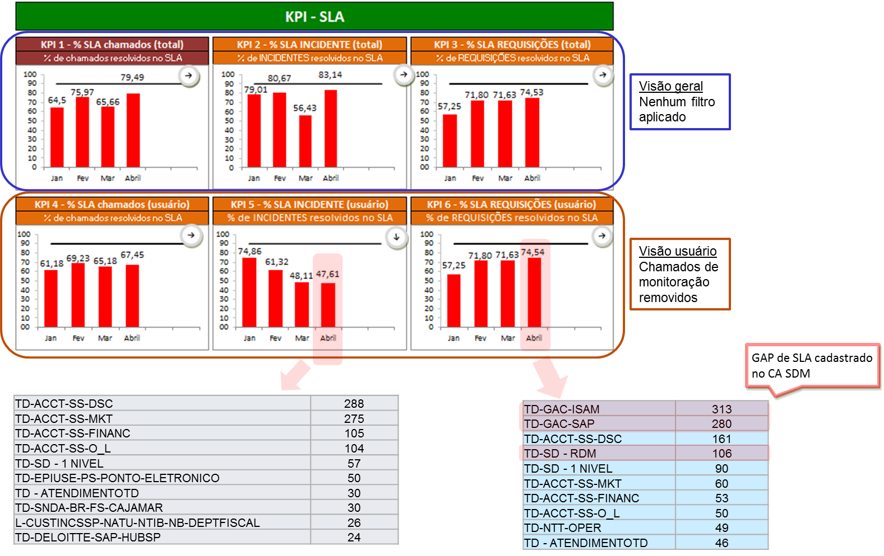
5. PROCESSOS E PERFORMANCE
SLA: Visão Geral e Visão Usuários
Voltar

Slide 31

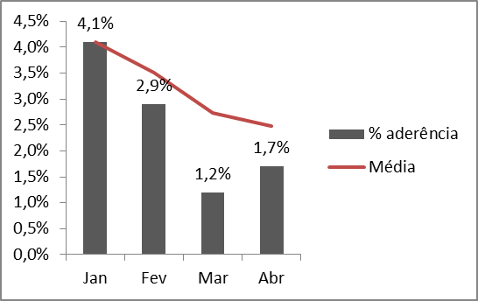

5. PROCESSOS E PERFORMANCE
Avaliação Positiva : Visão
Top Grupo | Qtde atendimento | %
TD-NETWORK - NIVEL 2 | 7 | 12%
TD-GAC-SAP | 6 | 10%
TD-NETWORK SECURITY - NIVEL 2 | 6 | 10%
TD-ACCT-SS-FINANC | 5 | 8%
TD-SD - 1 NIVEL | 5 | 8%
TD-MICRO-INFORMATICA | 4 | 7%
Voltar
“Agradeço pela agilidade e eficiência da Analista!”
“Atendimento excelente! Obrigada!”
Baixa aderência nas respostas
Comentários de Pesquisa
“Precisamos refaturar mais rápido, os pedidos já possuem reclamação!”
“CATI no soluciono ningún problema, personalmente tuve que buscar la solución en forma paralela y una vez solucionado desde CATI aún pedian informaciones para avanzar”
“Muita morosidade no atendimento dos chamados, por vezes os analistas não tem a devida orientação/skill.”

Slide 32
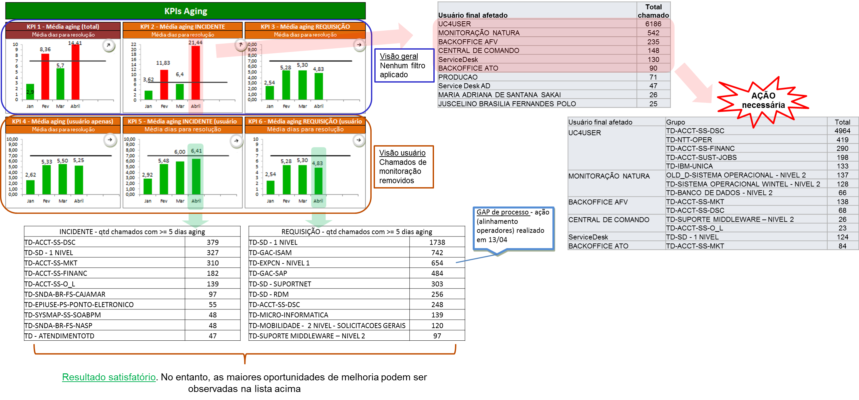
5. PROCESSOS E PERFORMANCE
Aging: Visão Geral e Visão Usuários
Voltar

Slide 33
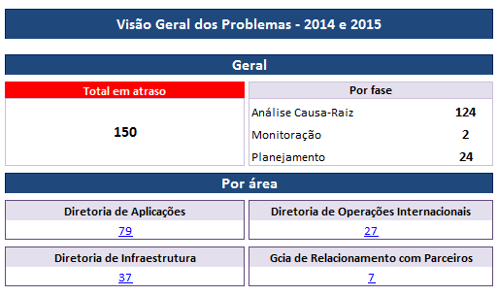
PROCESSOS E PERFORMANCE
Gestão de Problemas
Voltar
Dos problemas ativos na ferramenta (CA e ITSM), em suas diferentes fases, 81% estão em atraso necessitando da análise das equipes técnicas conforme apresentado. Em relação a semana anterior, houve aumento de 10% dos problemas em atraso.
Reuniões semanais estão sendo realizadas para o acompanhamento das devidas tratativas para diminuição do backlog.

Slide 34
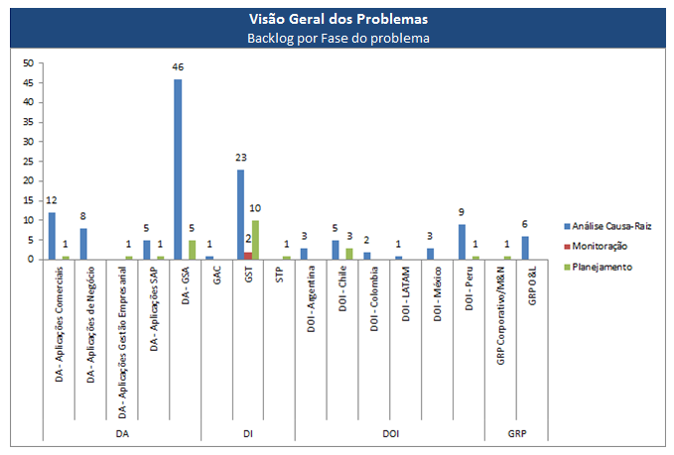
PROCESSOS E PERFORMANCE
Gestão de Problemas
Voltar

Slide 35
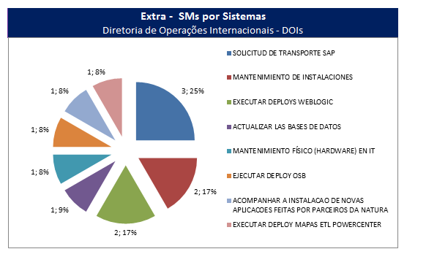
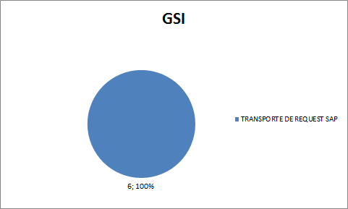
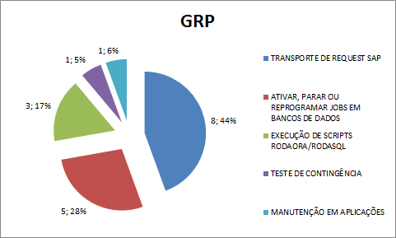
PROCESSOS E PERFORMANCE
Gestão de Mudanças
Voltar

